Slide 2
Tres milagros
de resurrección
hermanamargarita.com

Slide 3
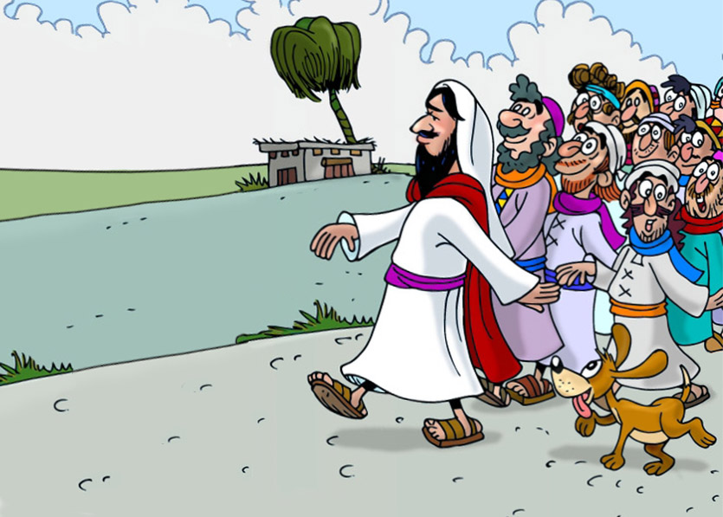
Jesús anduvo haciendo bienes
Jesús anduvo haciendo bienes
©2020 hermanamargarita.com

Slide 4
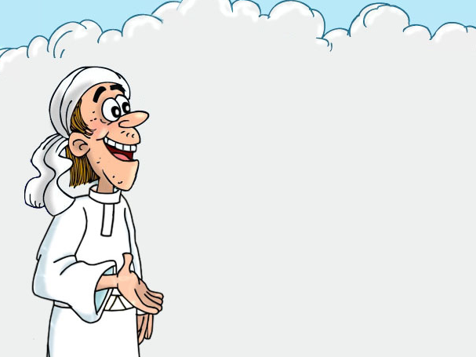
El hijo de la
viuda de Naín
El hijo de la
viuda de Naín
Lucas 7:11-17

Slide 5
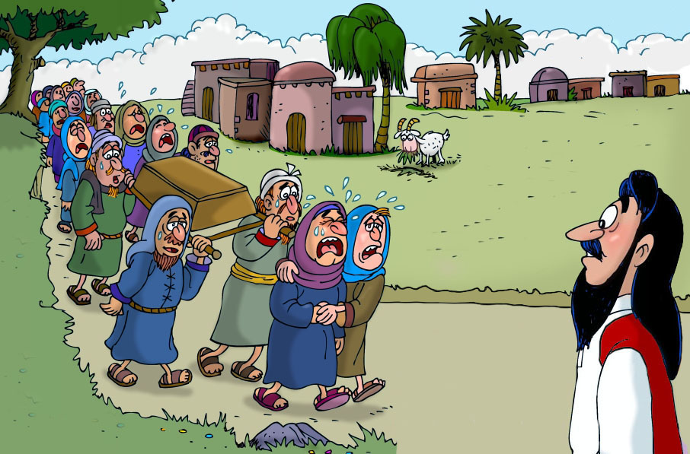
©2020 hermanamargarita.com

Slide 6
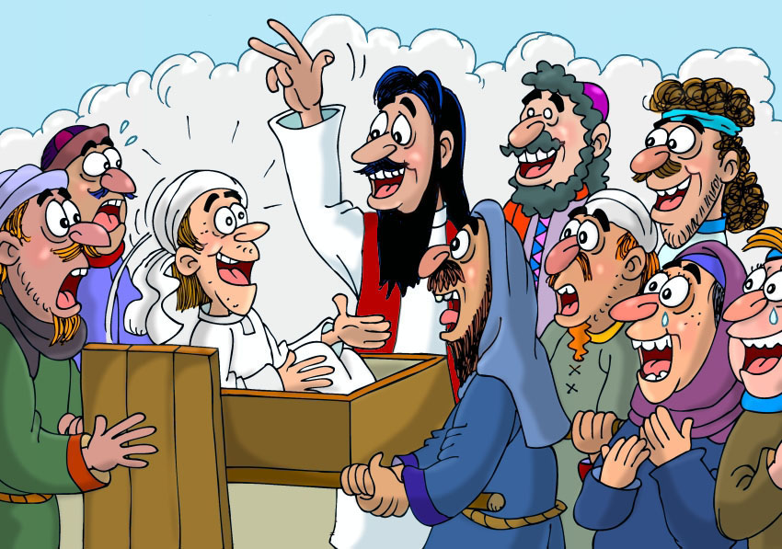
©2020 hermanamargarita.com

Slide 7
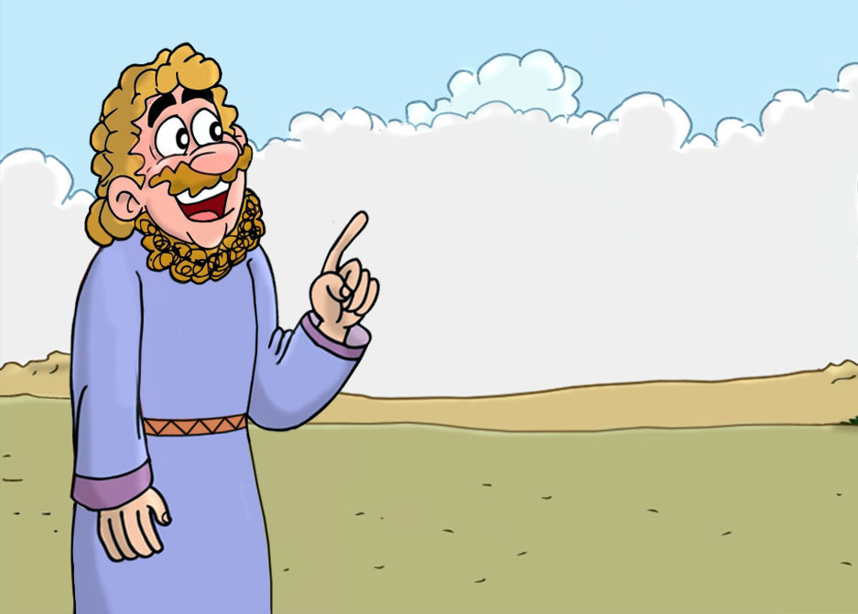
Lázaro
de Betania
Lázaro
de Betania
Juan 11:1-45

Slide 8
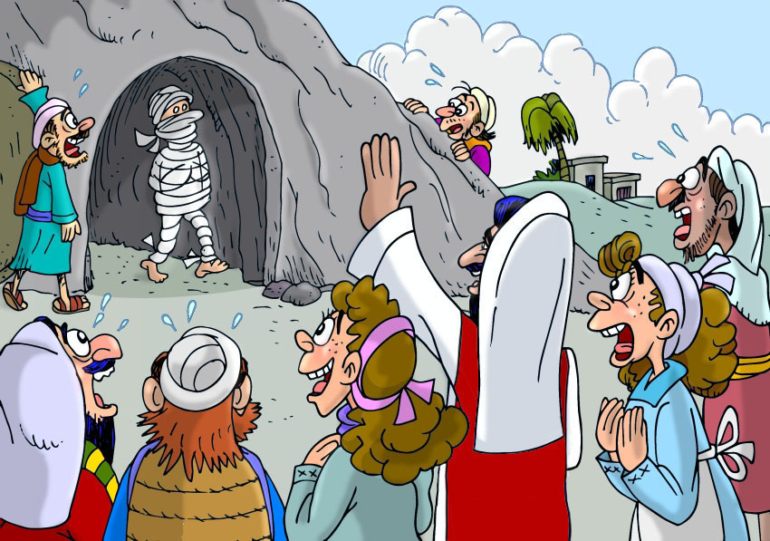
©2020 hermanamargarita.com

Slide 9
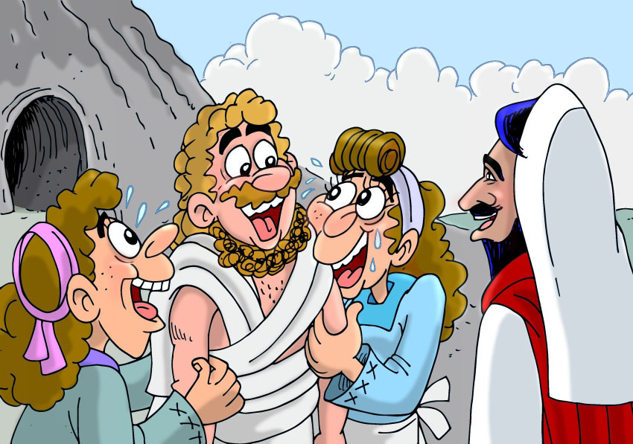
©2020 hermanamargarita.com

Slide 10
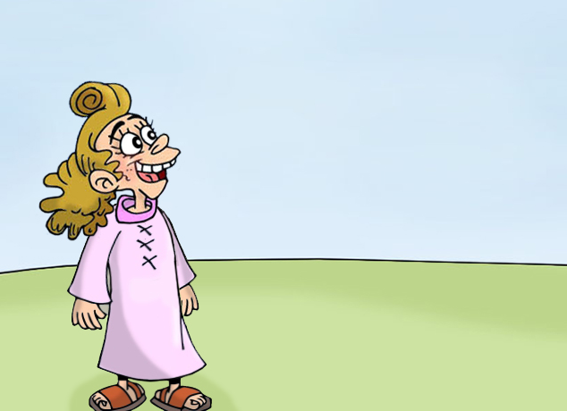
La hija de Jairo
La hija de Jairo
Marcos 5:21-24, 35-43

Slide 11
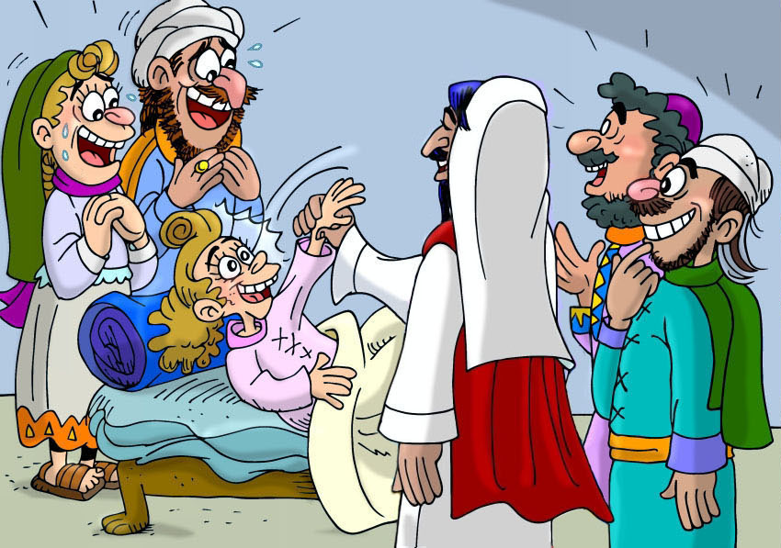
©2020 hermanamargarita.com

Slide 12
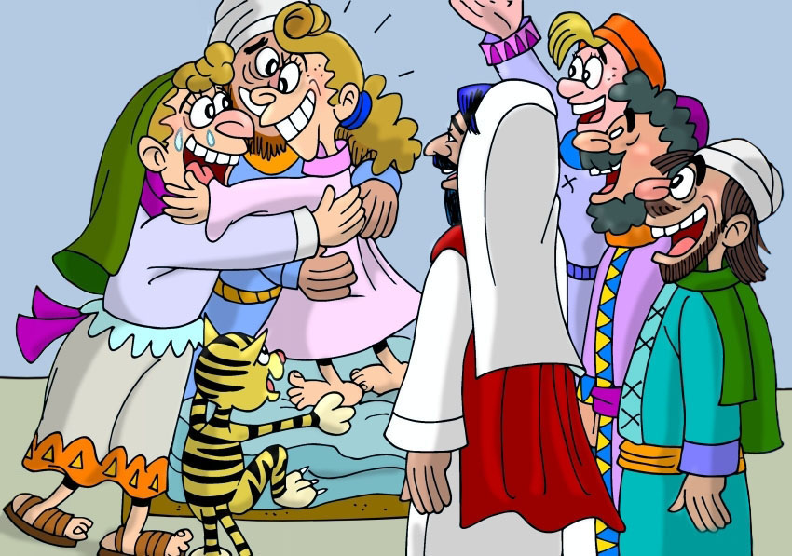
©2020 hermanamargarita.com

Slide 13
Jesús le dijo a Jairo:
«No tengas miedo; cree nada más, y ella será sanada».
Lucas 8:50

Slide 14
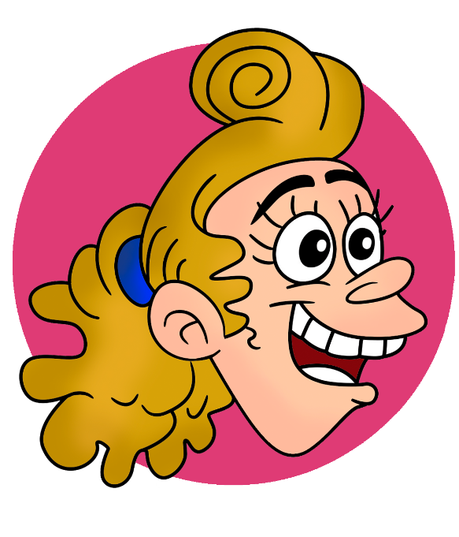
NIÑOS DE LA BIBLIA
NIÑOS DE LA BIBLIA
MILAGROS DE RESURRECCIÓN
Lucas 7:11-17; Juan 11:1-47; Marcos 5:21-24, 35-43
arte: ab-shalóm
©2020 hermanamargarita.com

